Slide 1
PERSPECTIVE OF THE DEAF ABOUT SIGNWRITING
IN THE BRAZILIAN CITY OF IPIAÚ (BAHIA)
Madson Barros Barreto
madson@librasescrita.com.br
www.librasescrita.com.br
Co-founder and Teacher at Libras Escrita – Brazil
Jorgina de Cássia Tannus Souza
jc_tannus@hotmail.com
Coordinator of deafness at Center for Educational Support of Ipiaú (CAPI) – Brazil
Maria Luiza Campos Borges Nascimento
mluizacbn@hotmail.com
Teacher at Center for Educational Support of Ipiaú (CAPI) – Brazil
Tatiana Almeida Gavião Coelho
tatigaviao@bol.com.br
Teacher at Center for Educational Support of Ipiaú (CAPI) - Brazil

Slide 2
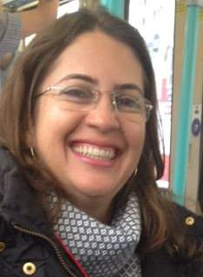
A VISÃO DOS SURDOS DA CIDADE DE IPIAÚ (BA, BRASIL) SOBRE O SIGNWRITING
Madson Barreto
Jorgina de Cássia Tannus
Tatiana Coelho
Maria Luiza Nascimento

Slide 3
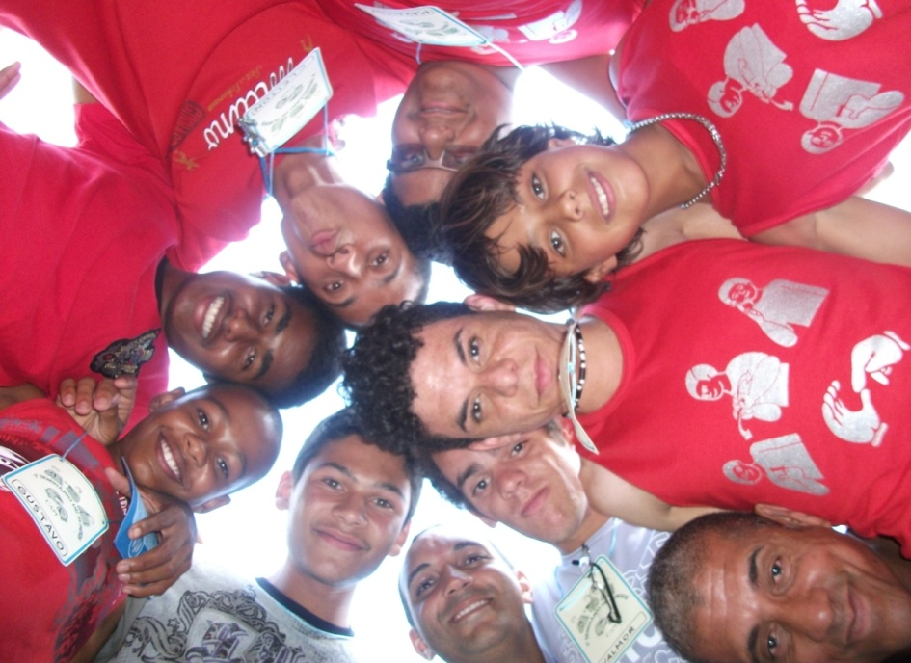
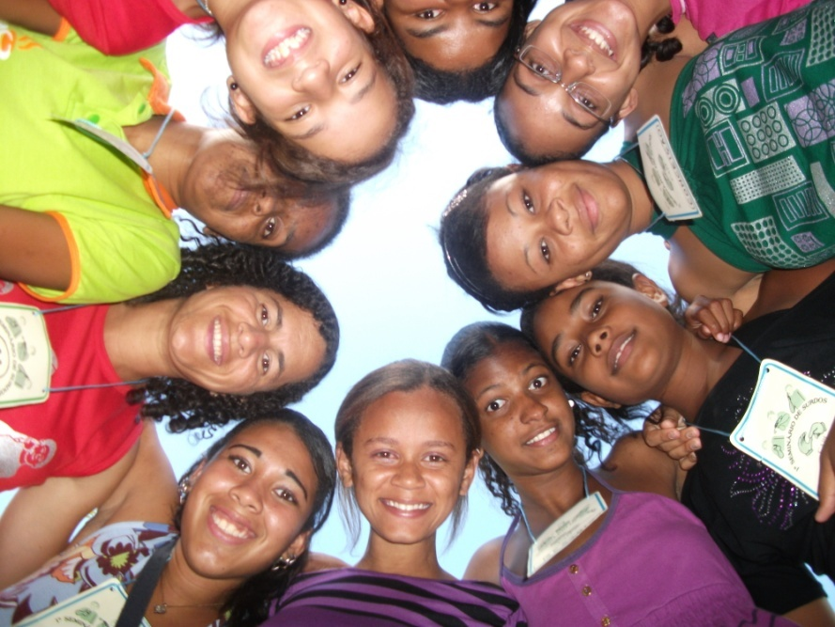
A VISÃO DOS SURDOS DA CIDADE DE IPIAÚ – BA (BRASIL) SOBRE O SIGNWRITING

Slide 4
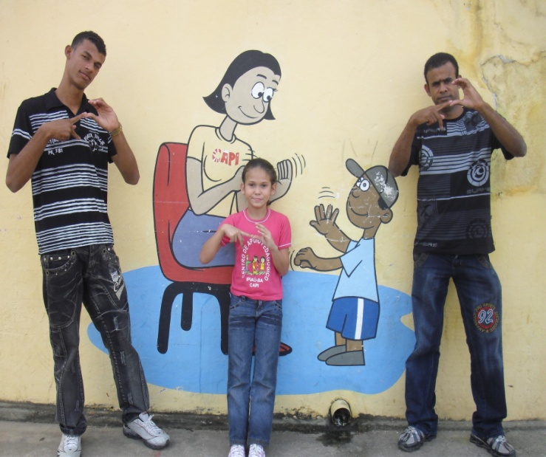
CENTRO DE APOIO PEDAGÓGICO DE IPIAÚ – BA (BRASIL)

Slide 5
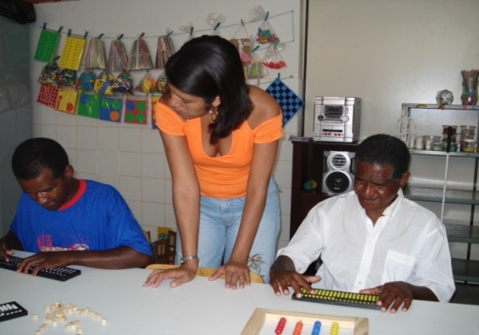
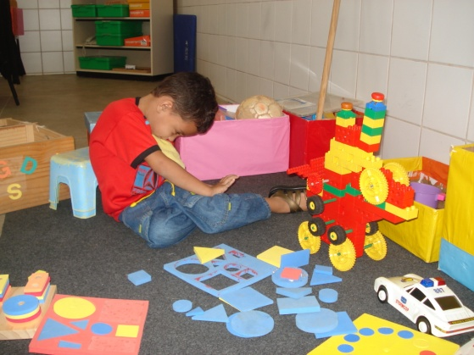
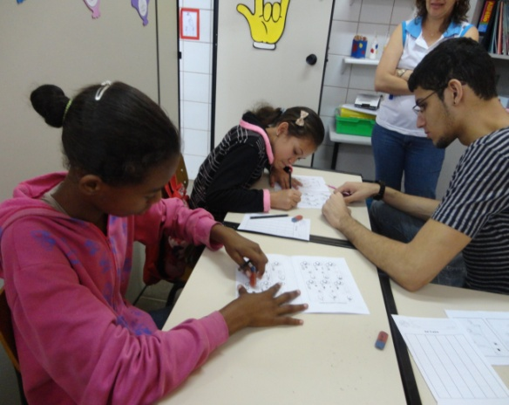
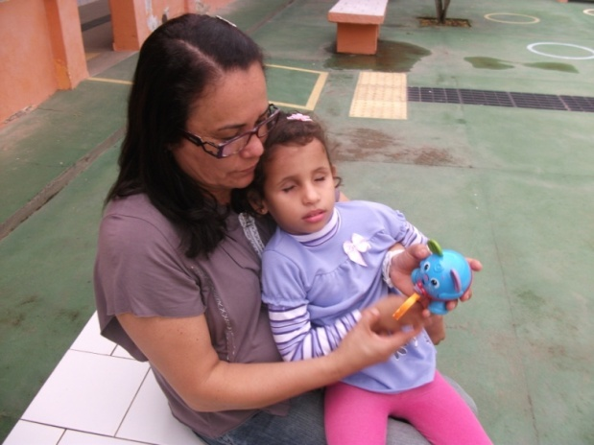
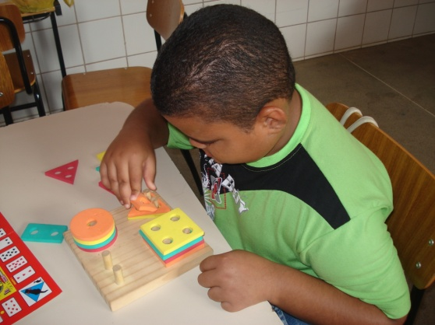
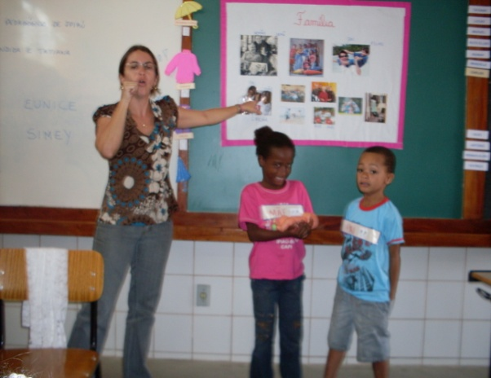
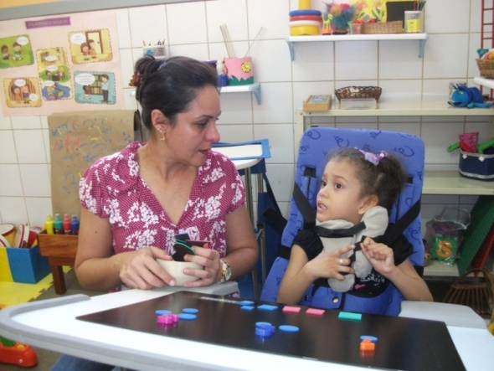
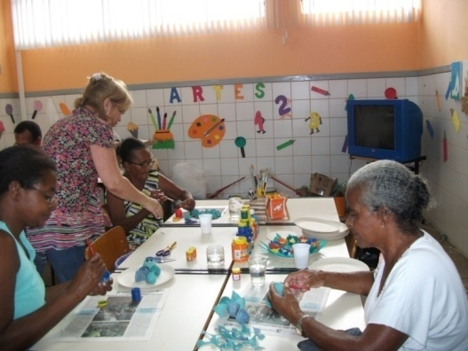
O trabalho do CAPI consiste no apoio pedagógico para alunos com surdez e outras deficiências, inclusos na Rede Regular de ensino.

Slide 6
Na Área de Surdez, a especificidade é a Língua Brasileira de Sinais (Libras) reconhecida pela pela Lei nº 10.436/2002, que determina que o ensino deve ser feito diretamente nesta língua ou por intermédio de um Tradutor/Intérprete, conforme o Decreto Lei 5.626/2005.

Slide 7
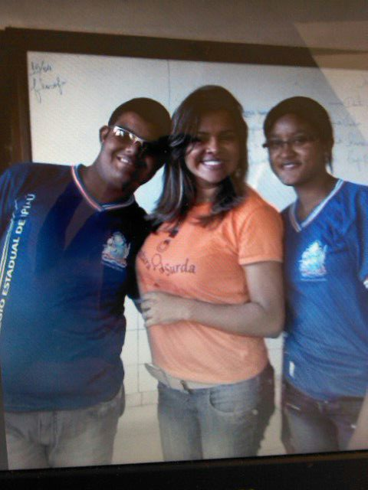
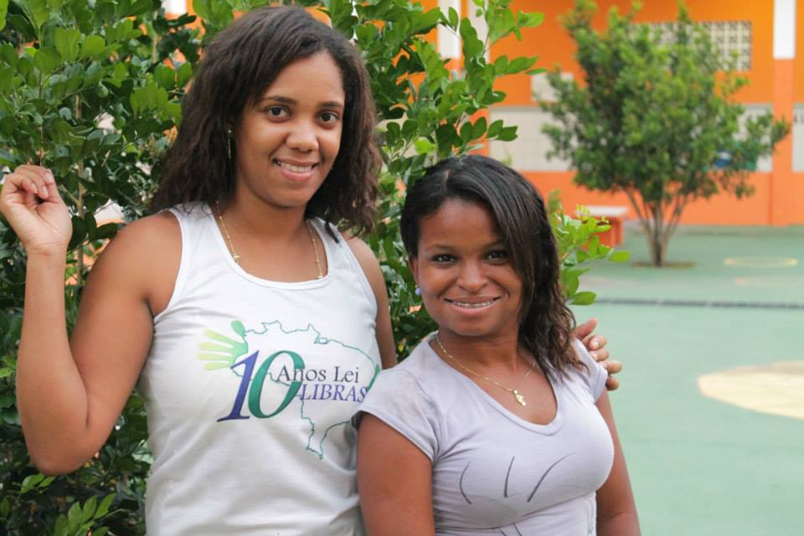
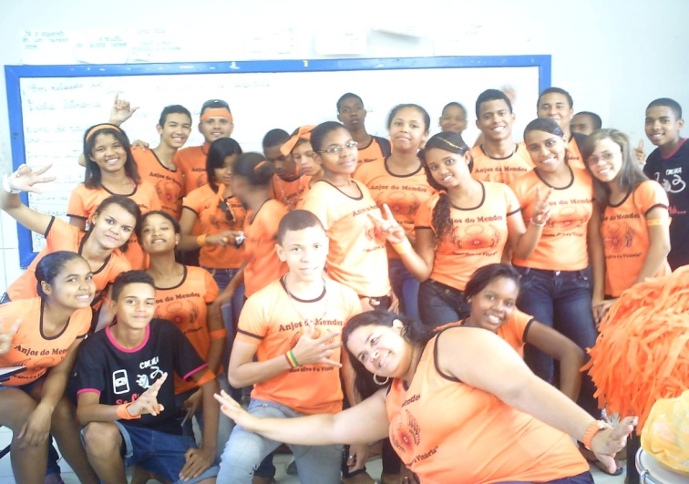
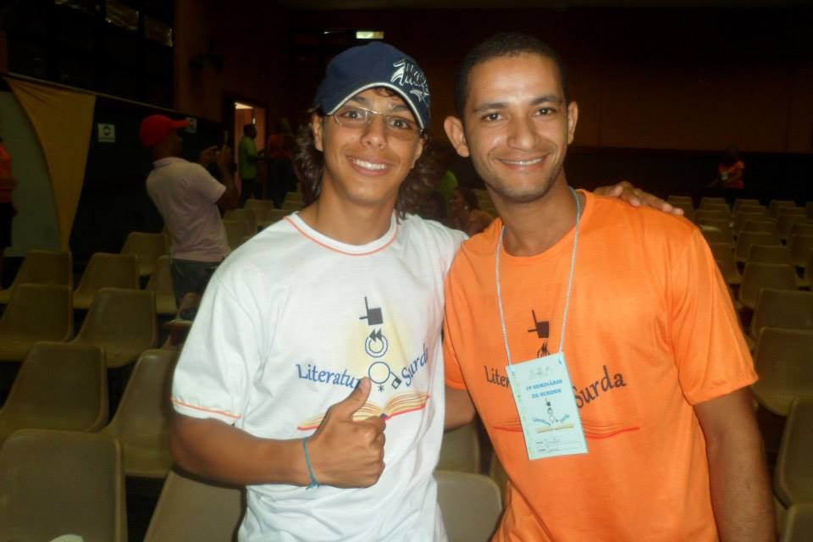
No município de Ipiaú-BA, os alunos surdos inclusos nas classes regulares de ensino são acompanhados por intérpretes em sala de aula.

Slide 8
ÁREA: SURDEZ
Atendimento educacional especializado para o ensino de Libras (L1)
Atendimento educacional especializado para o ensino em Libras
Atendimento educacional especializado para o ensino de Língua Portuguesa (L2)

Slide 9
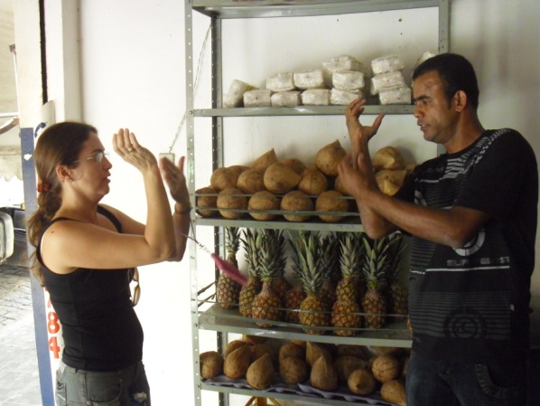
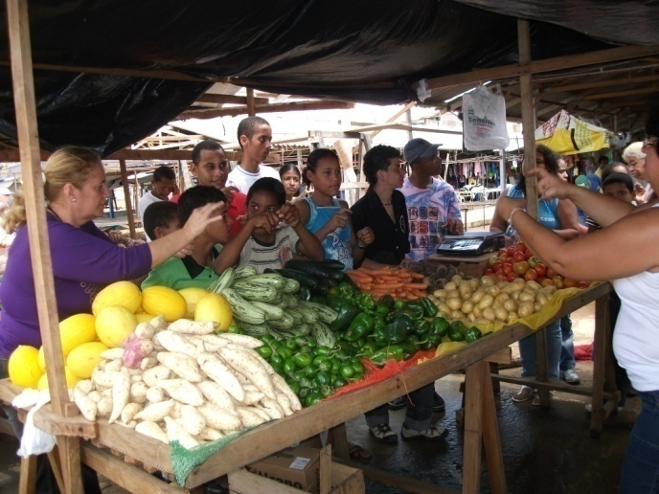
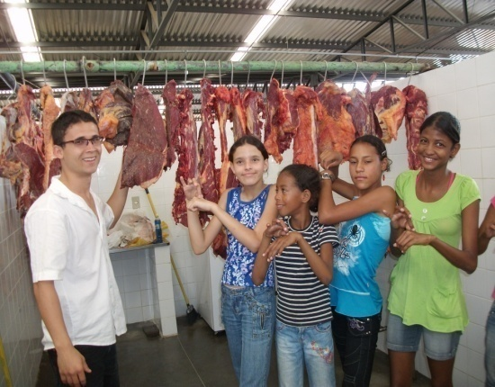
ATENDIMENTO PEDAGÓGICO PARA O ENSINO DE libras
Consiste em aulas de Libras que favorecem o conhecimento e aquisição da língua natural do aluno com surdez, desenvolvendo assim a sua competência comunicativa e o aprendizado dos diferentes conteúdos da escola.

Slide 10
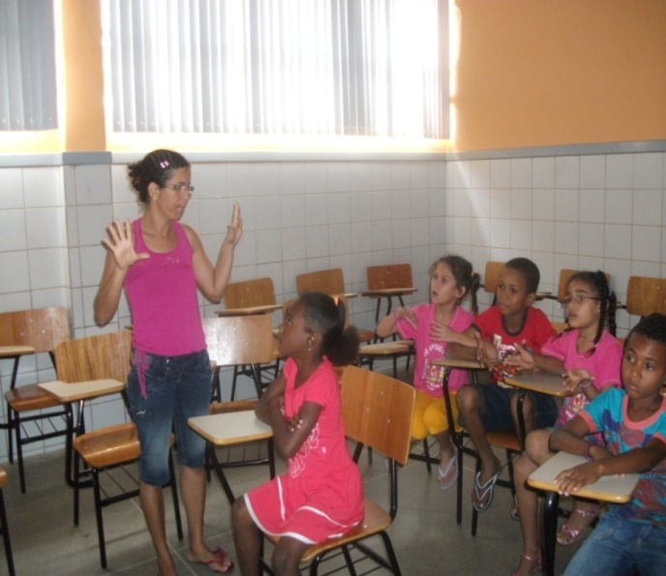
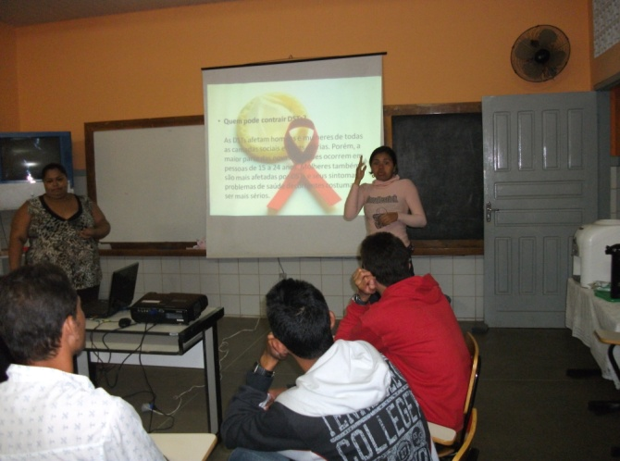
METODOLOGIA
Os alunos surdos são agrupados a partir dos diferentes níveis de proficiência em Libras que, segundo Basso, Strobel e Masutti (2009), correspondem a três níveis: básico, intermediário e avançado.

Slide 11
ALFABETIZAÇÃO PELO SISTEMA SIGNWRITING
OBJETIVO: investigar a aceitação e funcionalidade desse sistema de escrita por pessoas surdas, refletindo e fortalecendo a identidade, comunidade e cultura, assim como desenvolver a competência comunicativa nas diversas situações em que essa pessoa estiver envolvida, seja utilizando a Libras sinalizada ou a escrita e leitura de sinais.

Slide 12
ALUNOS ATENDIDOS: mais de 40 alunos surdos com idades entre 07 e 35 anos.
RESULTADO OBSERVADO: o aluno surdo identifica-se com a escrita de sinais pelo sistema SignWriting.

Slide 13
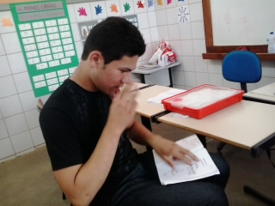
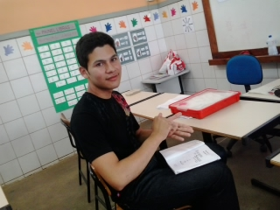
TRABALHO NO ESPAÇO AEE
Ao se depararem com textos ou sinais escritos os discentes surdos sempre fazem tentativas de leitura e compreensão, mesmo os alunos em idade adulta e que estão no nível básico de proficiência linguística, demonstram facilidade em compreender o sistema SignWriting associando corretamente grafema-fonema.

Slide 14
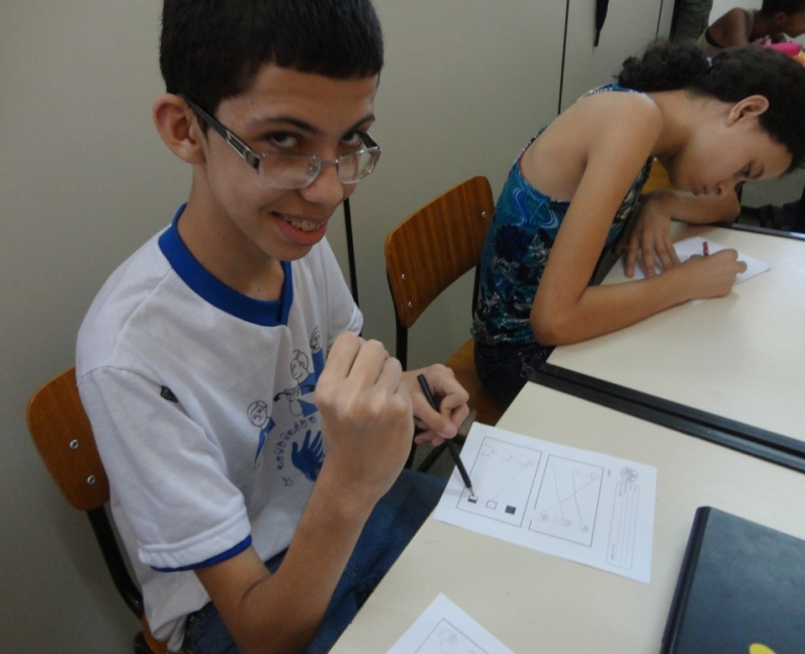
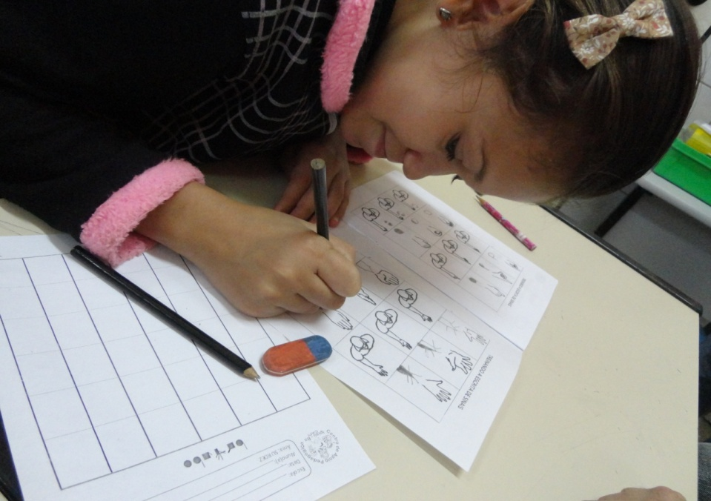
As atividades realizadas são feitas com prazer e os alunos surdos apresentam interesse em identificar o sinal escrito comparando com os sinais que já conhecem. Isto contribui com a educação destes alunos porque reforça o valor da identidade surda, amplia a capacidade cognitiva e a organização do pensamento.

Slide 15
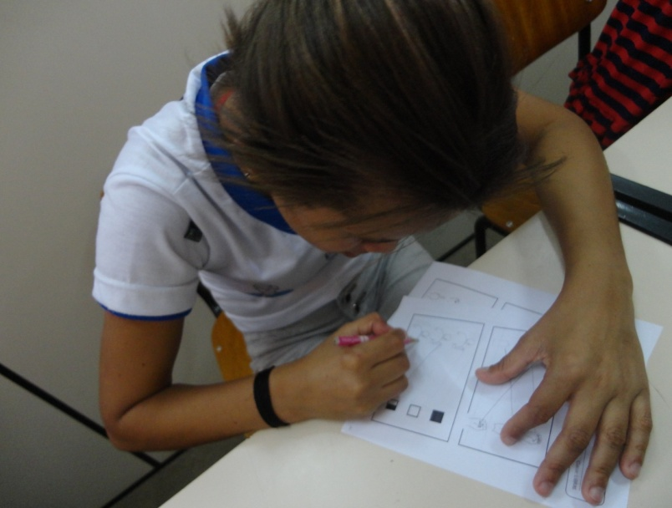
DEPOIMENTOS DE ALUNOS SURDOS EM RELAÇÃO AO SIGNWRITING
“Uma oportunidade ímpar em nossa vida, pois a língua de sinais não pode ser só sinalizada, precisa ser escrita para que os surdos também possam registrar suas opiniões, ideias, emoções e intenções interativas usando a própria língua e fazer uma leitura mais fácil de ser compreendida pelas comunidades surdas e demais pessoas interessadas”.

Slide 16
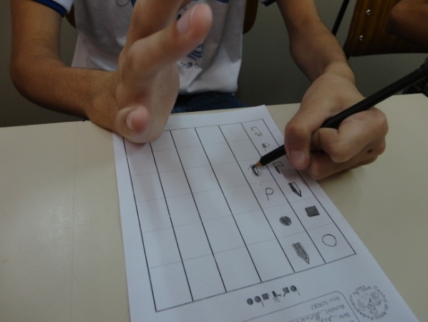
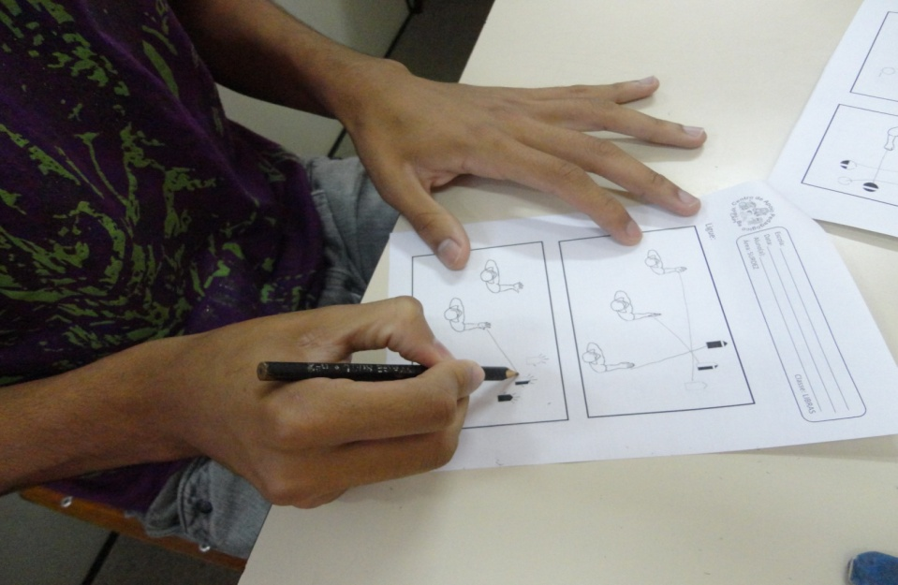
“Aprender a escrita de sinais pelo sistema SignWriting é relevante para o desenvolvimento intelectual do surdo”.

Slide 17
CONSIDERAÇÕES FINAIS
O relato dos alunos indica que o surdo aceita facilmente a escrita de sua primeira língua por um sistema que registra fielmente a tridimensionalidade da Libras e por facilitar a compreensão dos sinais escritos e, por ser assim, o aprendizado acontece de forma tão natural quanto a aquisição da língua.

Slide 18
REFERÊNCIAS
BARRETO, Madson; BARRETO, Raquel. Escrita de Sinais sem mistérios. Belo Horizonte: edição do autor, 2012.
BRASIL. Decreto nº 10.436, de 24 de abril de 2002.
BRASIL. Decreto nº 5.626, de 22 de dezembro de 2005.
CAPOVILLA, Fernando C.; et al. A escrita visual direta de sinais SignWriting e seu lugar na educação da criança Surda, 2006. In: CAPOVILLA, F. C.; RAPHAEL, W. D. Dicionário enciclopédico ilustrado trilíngue da língua de sinais brasileira. Vol. II: Sinais de M a Z. 3ed. São Paulo: Edusp, 2006, pp. 1491-1496.
CAPOVILLA, Fernando C.; RAPHAEL, Walkiria. D; LUZ, R. D. Dicionário enciclopédico ilustrado trilíngüe da Língua de Sinais Brasileira. São Paulo: Edusp, 2001.
NOBRE, Rundesth S. Processo de grafia da língua de sinais: uma análise fono-morfológica da escrita em SignWriting. Dissertação de Mestrado em Linguística Aplicada. Florianópolis: UFSC, 2011.
SILVA, Fábio Irineu da. Analisando o processo de leitura de uma possível escrita da língua brasileira de sinais: SignWriting. Dissertação de Mestrado em Educação. Florianópolis: UFSC, 2009.
STUMPF, Marianne R. Aprendizagem de Escrita de Língua de Sinais pelo sistema SignWriting: línguas de sinais no papel e no computador. Tese de Doutorado em Informática na Educação. Porto Alegre: UFRGS, 2005.

Slide 19
Contatos Info Contacts
Maria Luiza Nascimento
mluizacbn@hotmail.com
Professora no Centro
De Apoio Pedagógico de Ipiaú – Ba, Brasil
Madson Barreto
madson@librasescrita.com.br
www.librasescrita.com.br
Co-fundador e Professor na Libras Escrita - Brasil
Jorgina de Cássia Tannus
jc_tannus@hotmail.com
Coordenadora da área de surdez no Centro
de Apoio Pedagógico de Ipiaú – Ba, Brasil
Tatiana Gavião
tatigaviao@bol.com
Professora no Centro
De Apoio Pedagógico de Ipiaú – Ba, Brasil

